Slide 1
Les Césars

Slide 2
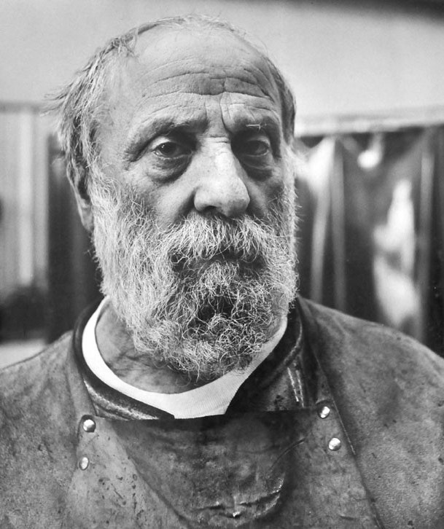
. Sculpteur français
. Né en 1921
. Nouveau réalisme
. Compressions dirigées
En compressant un objet quotidien, César le détourne de son usage habituel et nous invite à le regarder d'une manière différente.
Son but était de transformer un objet usuel de la société pour en faire quelque chose d'autre.

Slide 3
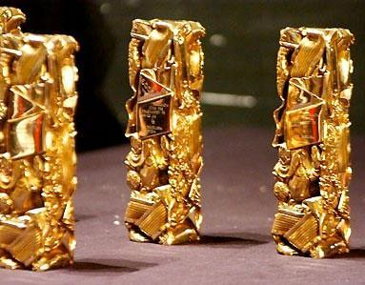
Trophées de la cérémonie de récompenses du cinéma français

Slide 4
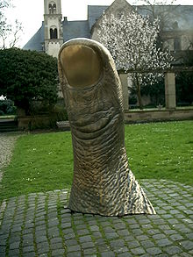
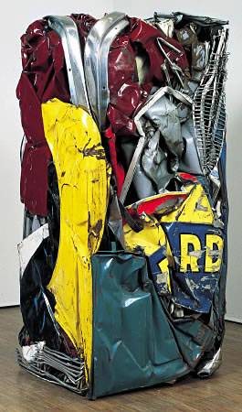
« Ricard », 1962
« Le Pouce », 1965

